Slide 1
22.3. Svjetski dan voda
Projekt učenika 1. i 4. razreda
OŠ Hinka Juhna Podgorač

Slide 2
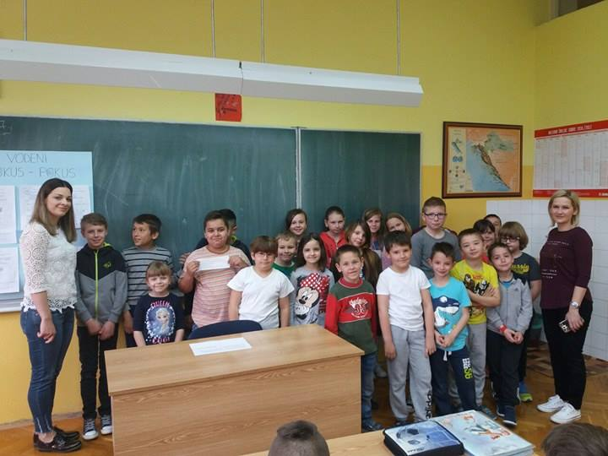
Tko?
Učenici 1. i 4. razreda OŠ Hinka Juhna Podgorač.

Slide 3
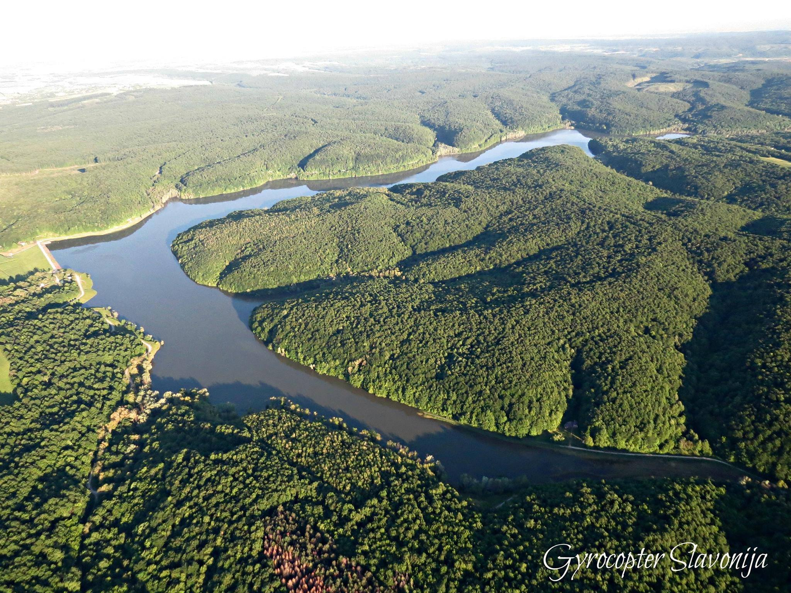
Što?
Terenska nastava na jezeru Borovik.

Slide 4
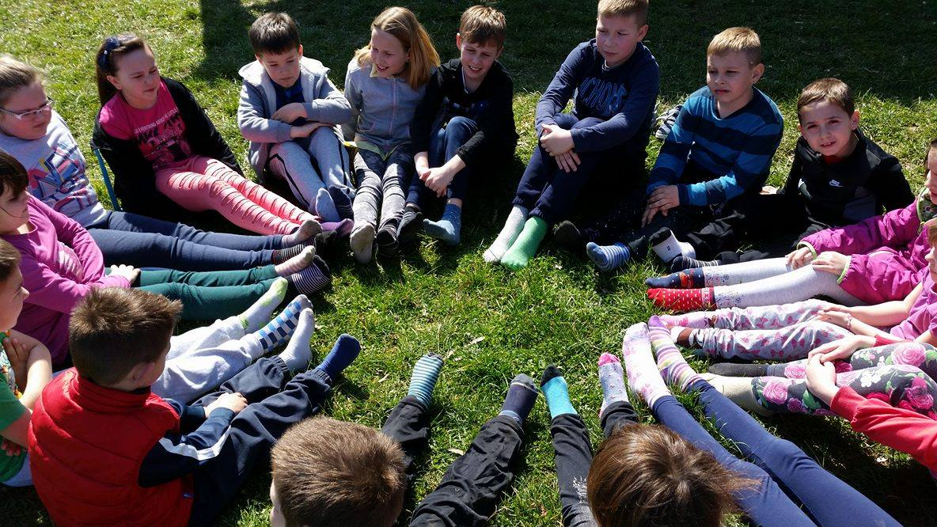
Zašto?
Obilježavali smo Svjetski dan voda
(simbolično i Svjetski dan osoba s Downovim sindromom).

Slide 5
Kako?
Pogledajte u nastavku ☺

Slide 6
Dolazak na jezero
Desetak minuta vožnje od škole bilo je dovoljno za dolazak na naše odredište.
Dobro raspoloženje već se osjećalo u zraku.

Slide 7
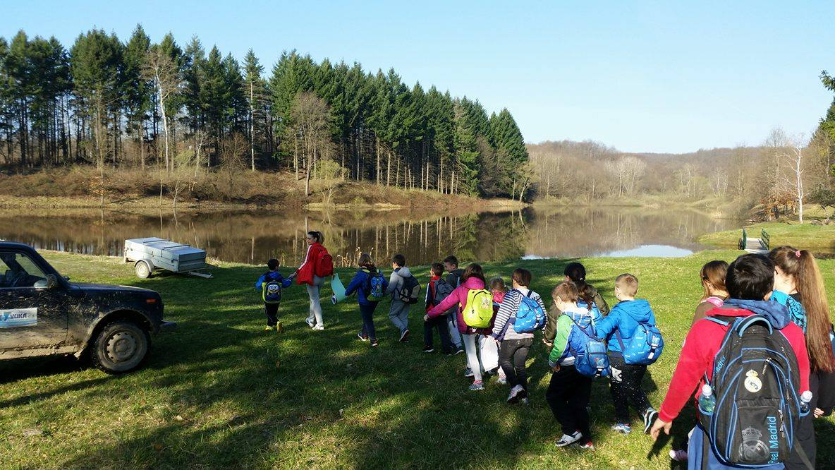
Obilazak starog jezera
Malo jezero na Boroviku oduševilo nas je svojom ljepotom. Putem smo promatrali biljke i životinje koje se tamo nalaze.

Slide 8
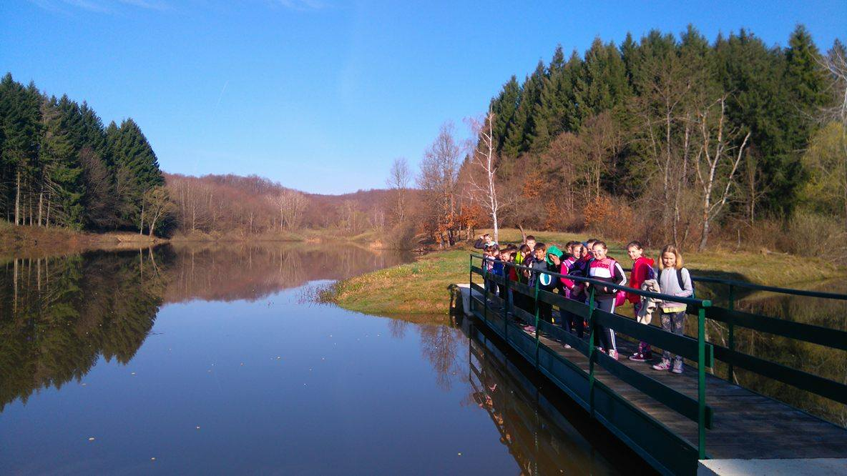

Slide 9
Odlazak do brane
Na brani su nas dočekali djelatnici Hrvatskih voda, koji su zaposleni na brani Borovik.
Upoznali su nas s poviješću nastanka jezera, njegovom veličinom, dubinom, biljnim i životinjskim svijetom u i oko jezera, namjenom...
Upoznali su nas i s opisom njihova zanimanja-branočuvar, objasnili i pokazali što su njihova zaduženje te koja mjerenja na jezeru obavljaju.

Slide 10
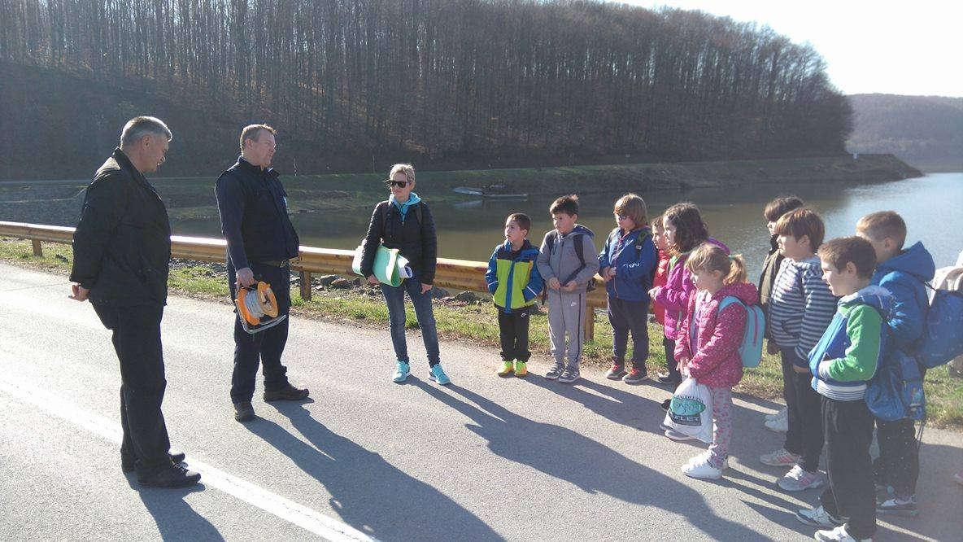

Slide 11
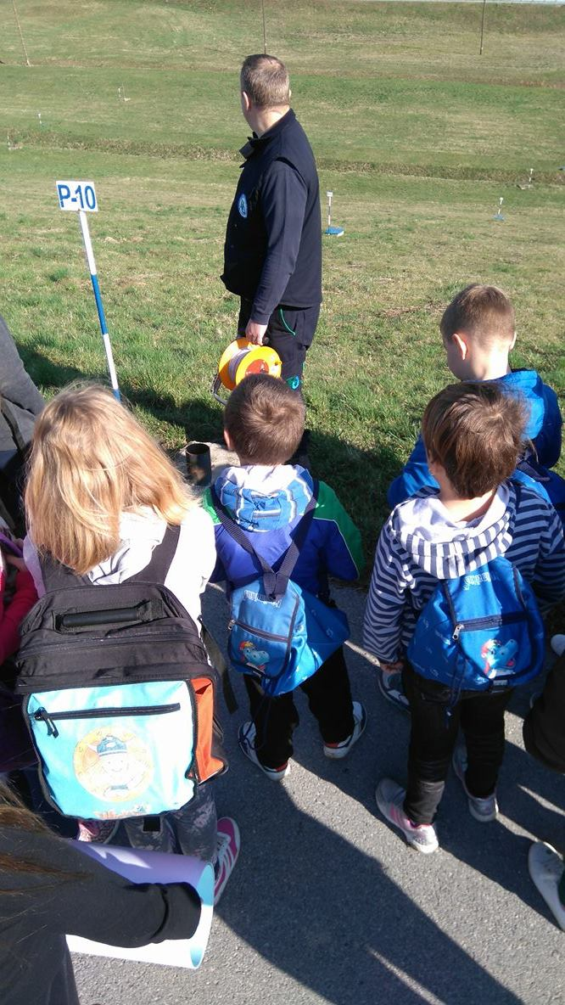

Slide 12
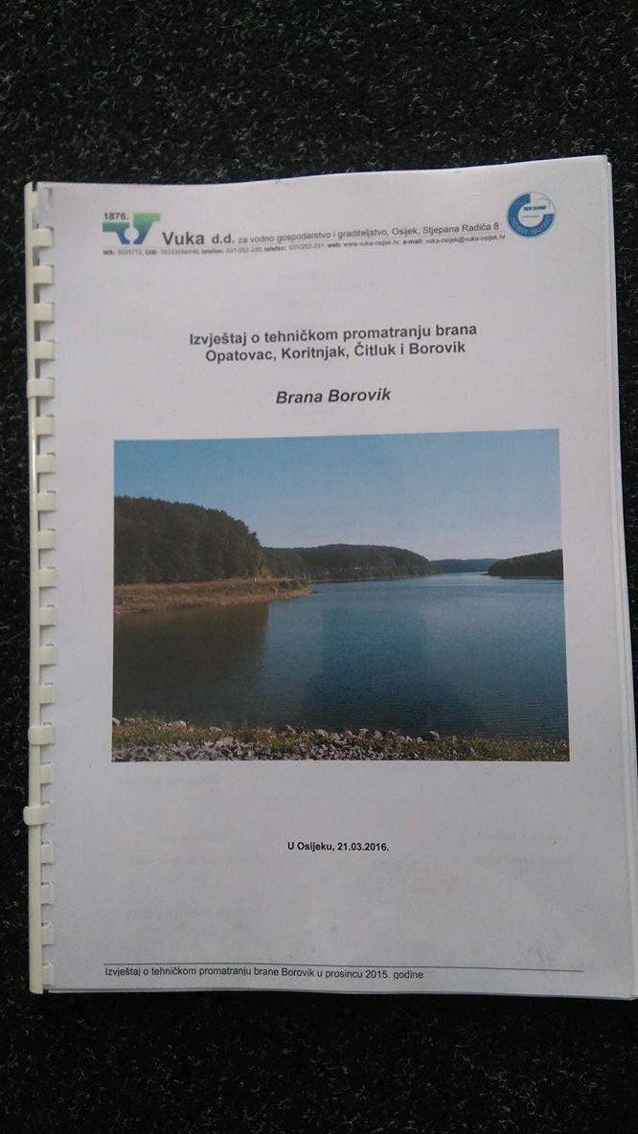
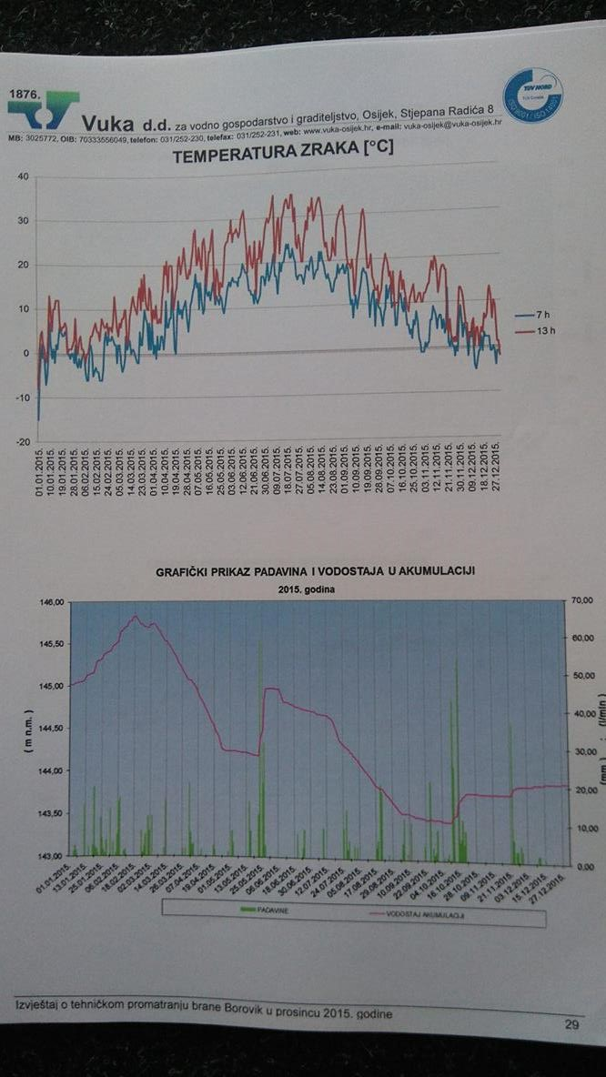
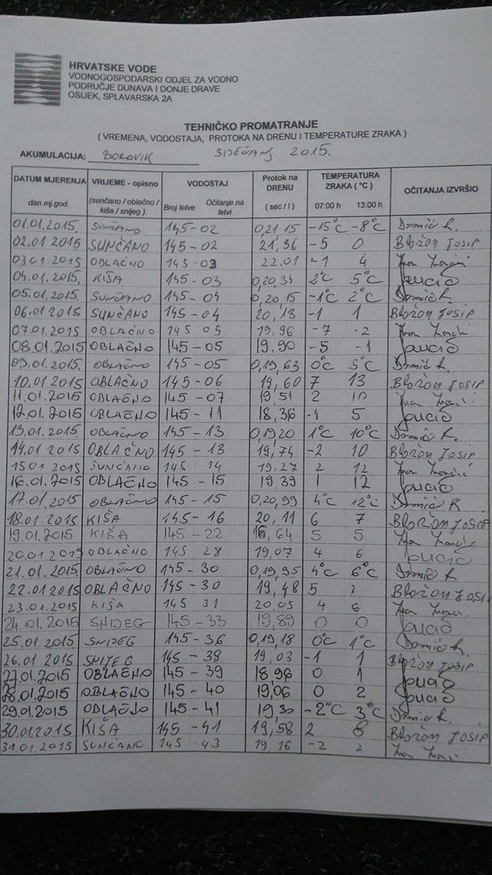
Objasnili su nam i na koji način bilježe izmjerene vrijednosti te nam izašli u susret i posudili podatke koji će nam poslužiti za rad.

Slide 13
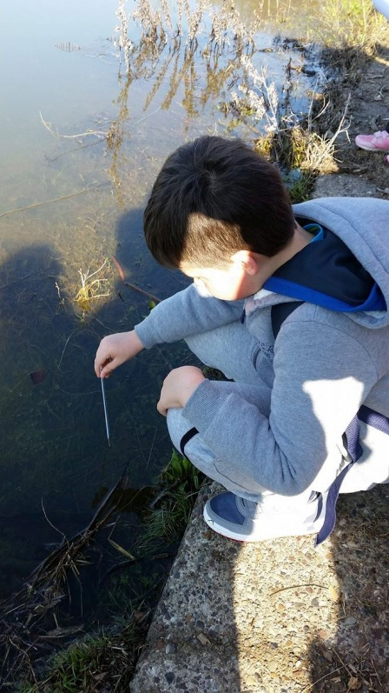
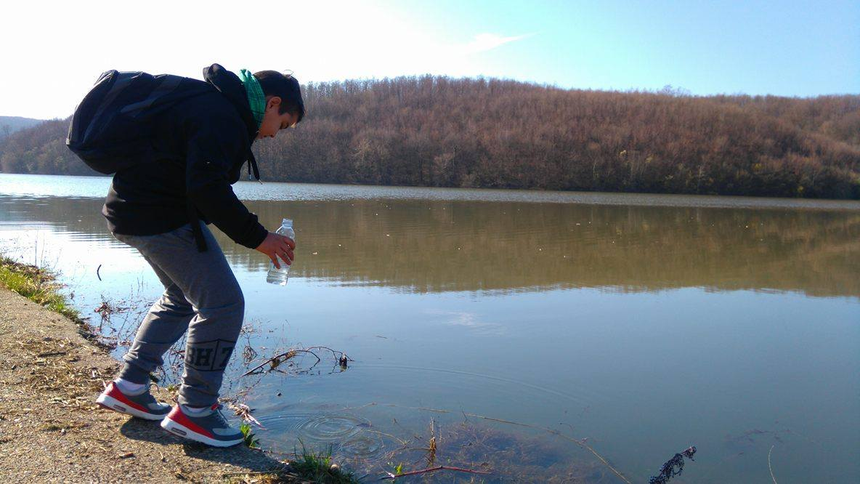
Odlazak na plažu
Nakon što su učenici postavili sva pitanja koja su ih zanimala, uputili smo se prema plaži, mjestu predviđenom za kupanje i uživanje posjetitelja.
Izmjerili smo temperaturu vode i uzeli uzorak jezerske vode za potrebe daljnjeg rada te se uputili prema kampu.

Slide 14
Promatranje prirode
Čitavim putem promatrali smo prirodu oko nas.
Vidjeli smo žabe, patke, guštere, ribice te zaključivali koje još životinje mogu živjeti u ovom okolišu.
Odgonetavali smo koja šuma može okruživati ovo jezero, uspoređivali vazdazelena i listopadna stabla, opisivali prekrasne cvjetiće koji su nam se našli uz put...

Slide 15
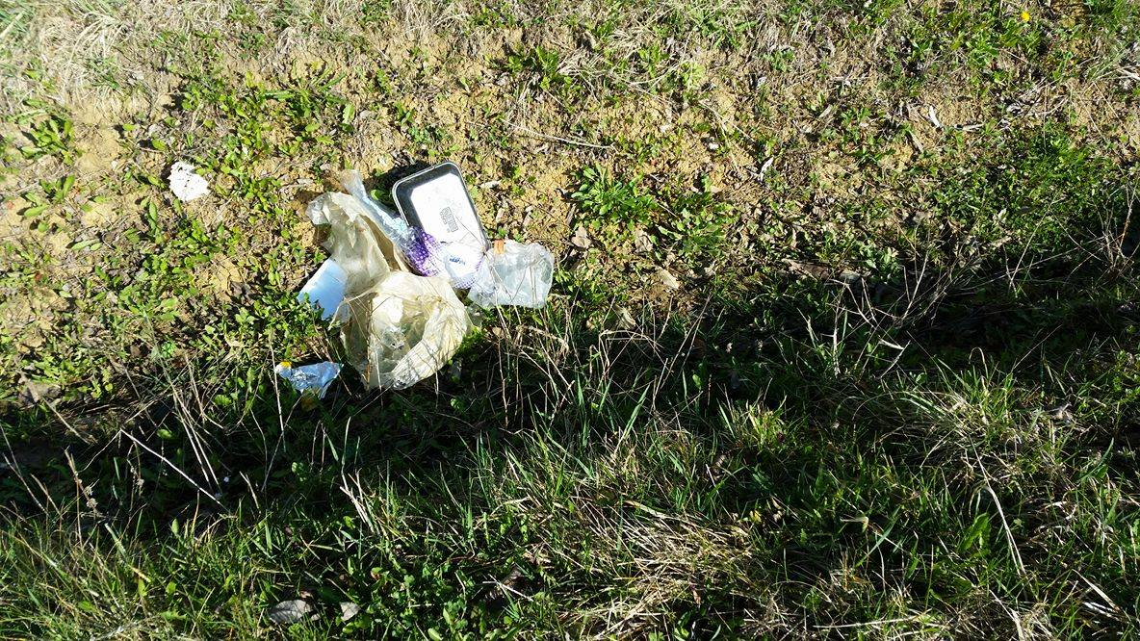
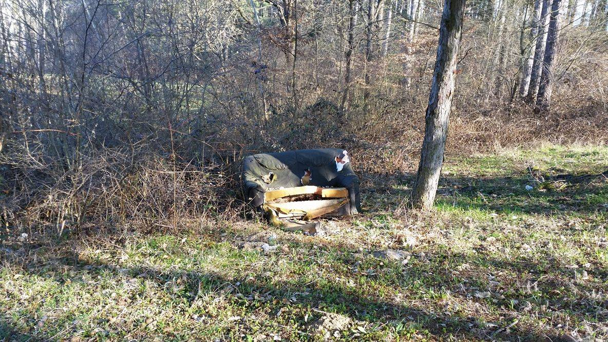
Nažalost, uvidjeli smo i puno smeća koje se nalazi uz cestu i u šumi. Učenici su se rastužili kada su vidjeli kako čovjek može uništavati prirodu te obećali jedni drugima da oni neće tako postupati.
Koliko smo mogli, usput smo očistili okoliš.

Slide 16
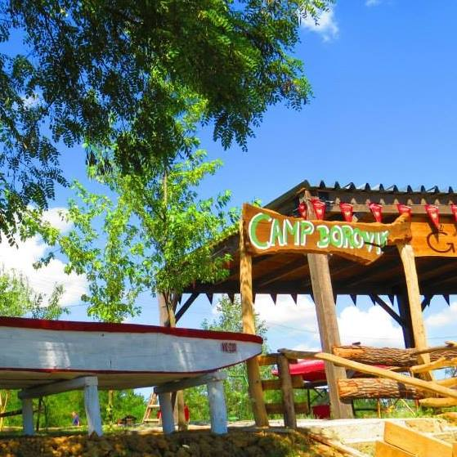
Dolazak u kamp

Slide 17
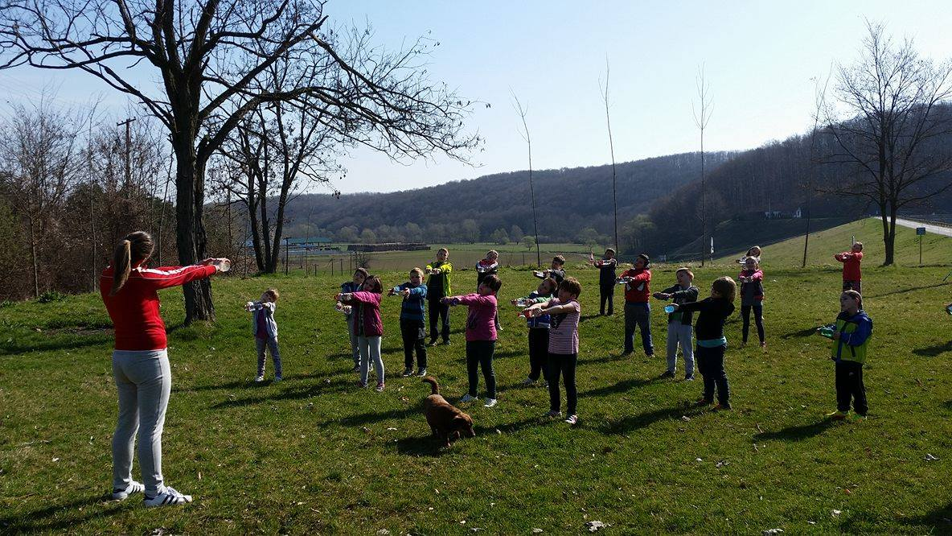
Jutarnja tjelovježba
Nakon što smo malo odmorili od šetnje, odradili smo i svoju jutarnju tjelovježbu.
Pridružio nam se i psić Čiči (kako su ga odmah nazvali učenici) i proboravio s nama čitav dan u kampu.

Slide 18
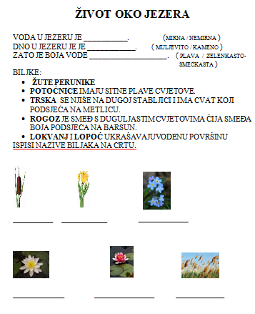
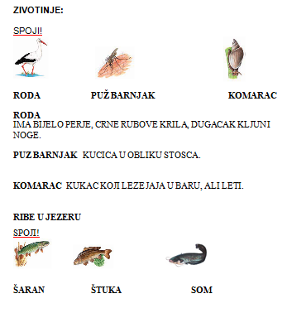
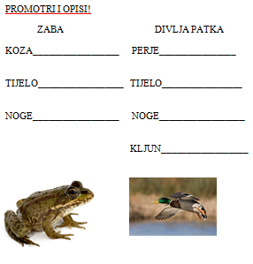
Rad, rad, rad...
Učenici su potom dobili prvi zadatak.
Uslijedilo je rješavanje nastavnog listića kojim se utvrdilo znanje o biljkama i životinjama koje žive u vodi i uz vodu.

Slide 19
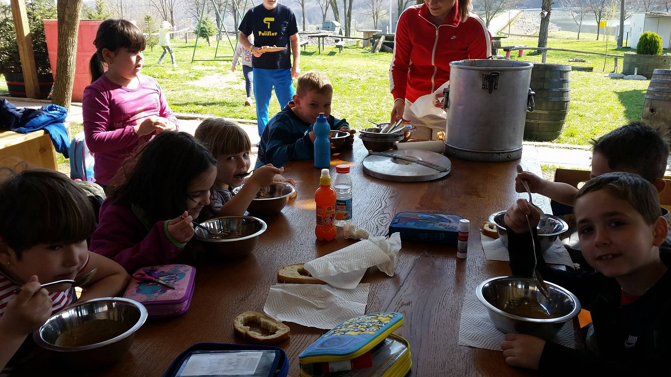
Užina
Ima li škola dostavu? Naša ima. ☺
U školskoj kuhinji kuhao se grah, jelo koje učenici uvijek u slast pojedu. Nama se grah dovezao i bio je ukusniji nego ikad.

Slide 20
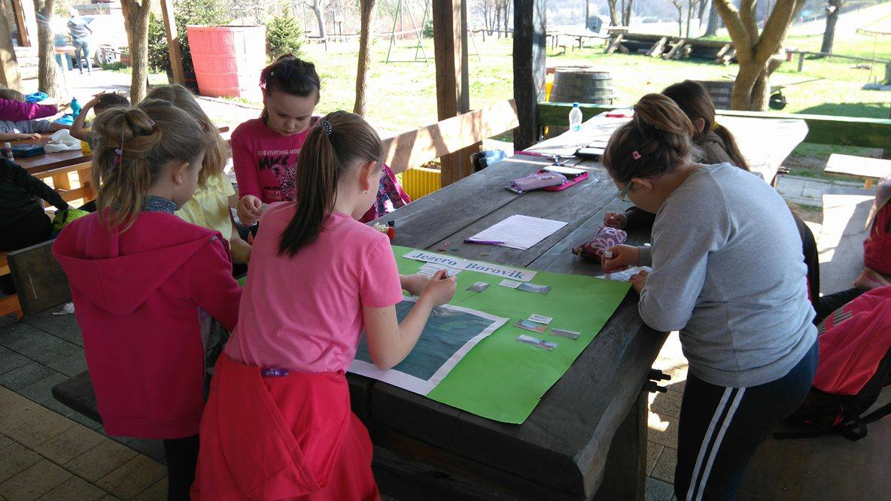
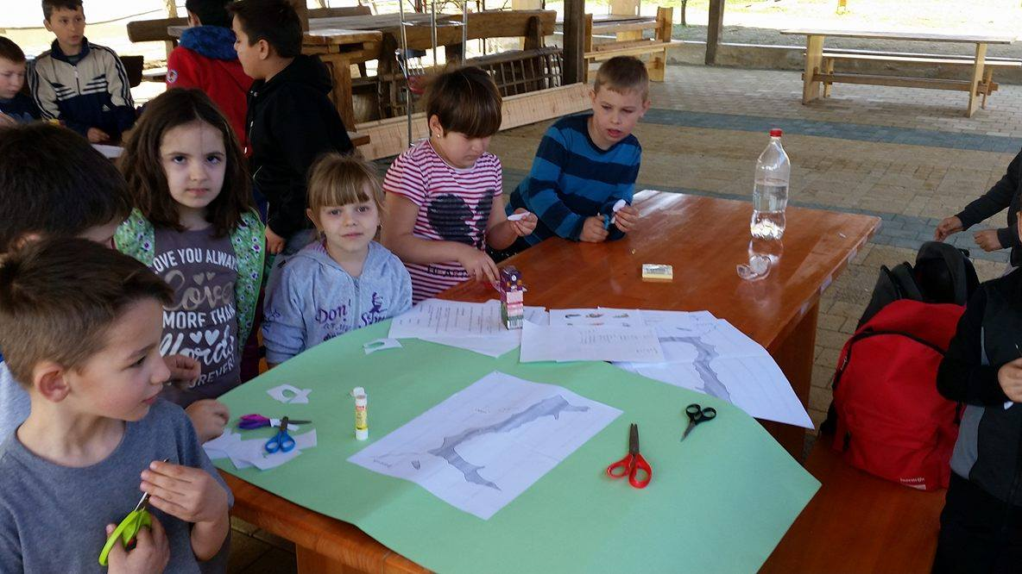
Izrada plakata
Plakat: Jezero Borovik

Slide 21
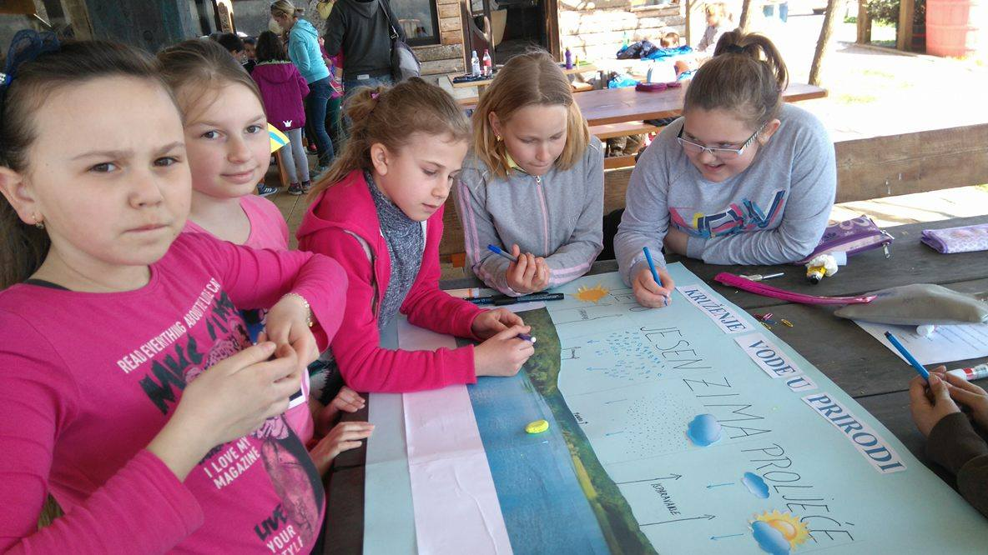
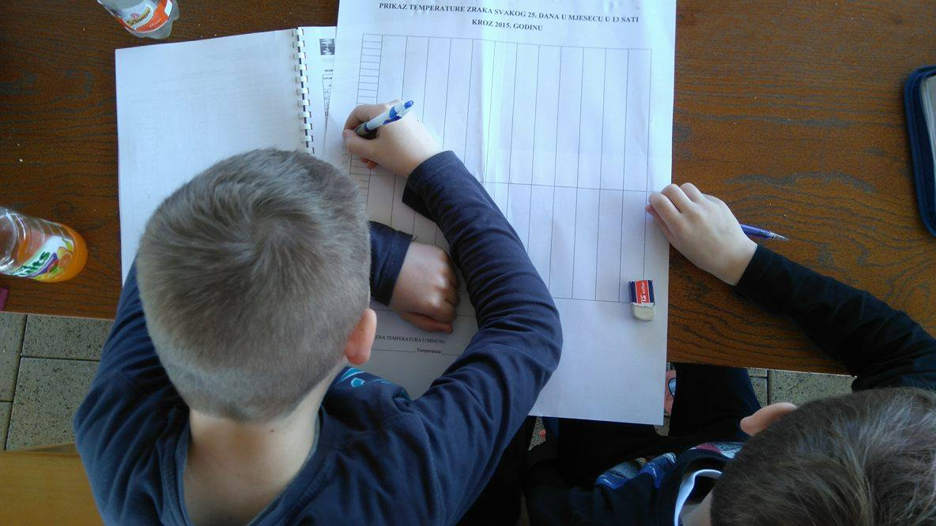
Plakat: Kruženje vode u prirodi
Plakat: Grafikon (temperatura zraka tijekom 2015. godine)

Slide 22
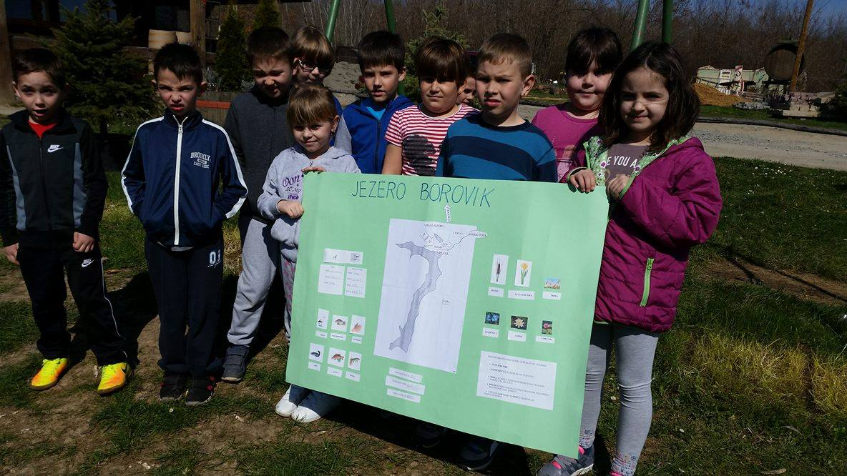
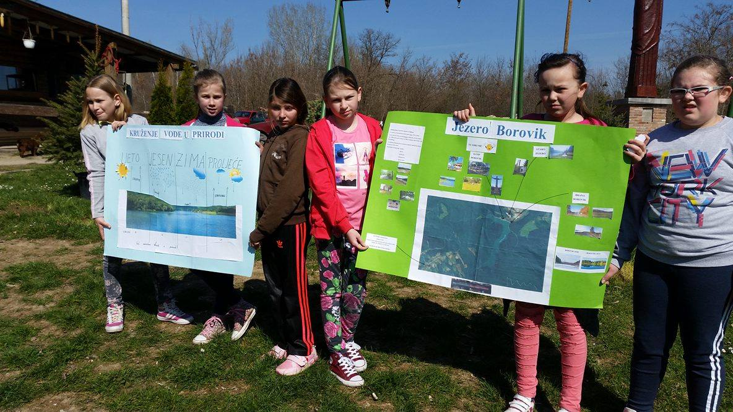
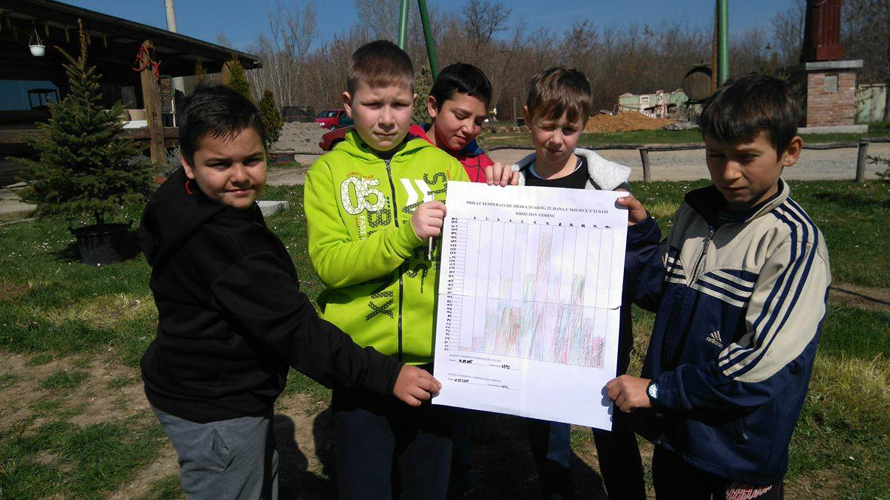
Predstavljanje radova

Slide 23
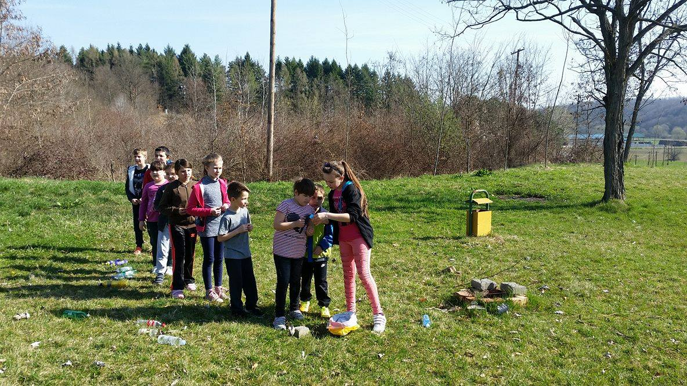
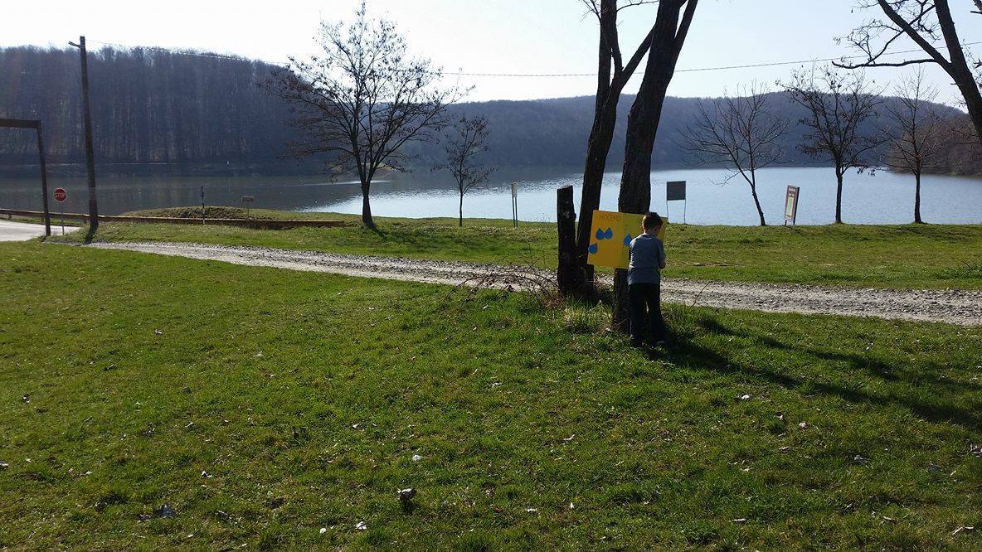
Štafetna igra
Dan prije polaska s učenicima smo razgovarali o važnosti voda. Pisali smo eko poruke koje govore što hoćemo, a što nećemo činiti kako bismo očuvali vodu.
Učeničke eko poruke izvrsno su poslužile za štafetnu igru na samom jezeru.

Slide 24
Vodeni hokus-pokus
Za kraj smo ostavili možda učenicima i najzanimljiviji dio. Podijeljeni su u 6 mješovitih skupina (učenika 1. i 4. razreda), svaka skupina dobila je svoj zadatak.
Učenici su prikupili potreban pribor za rad i hokus-pokus čarolija mogla je započeti.

Slide 25
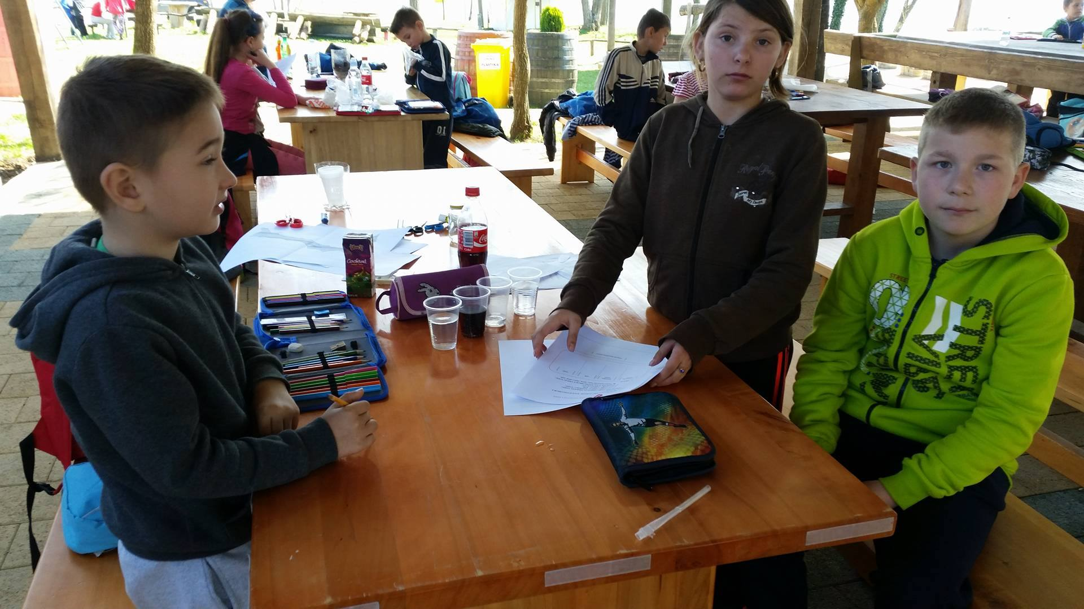
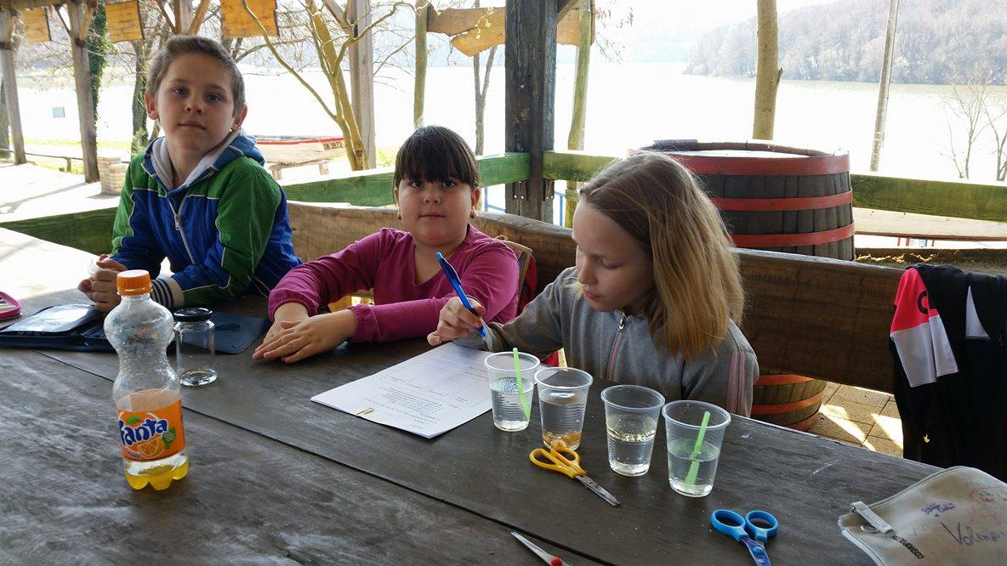
Pokus 1. : Svojstva vode
Pokus 2.: Voda kao otapalo

Slide 26
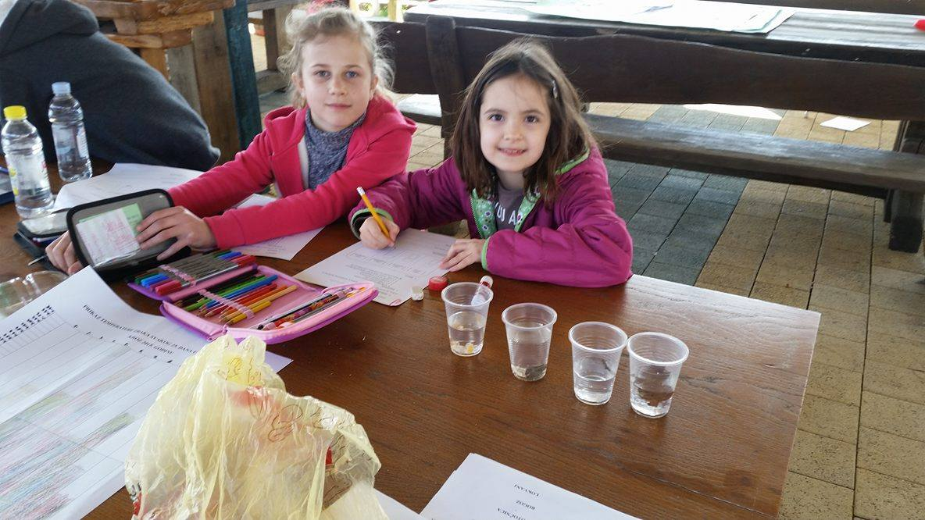
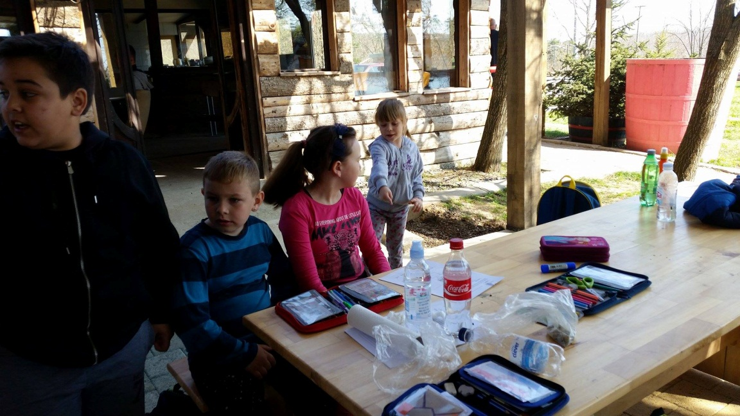
Pokus 3.: Što pluta, a što tone na vodi
Pokus 4.: Agregatna stanja vode

Slide 27
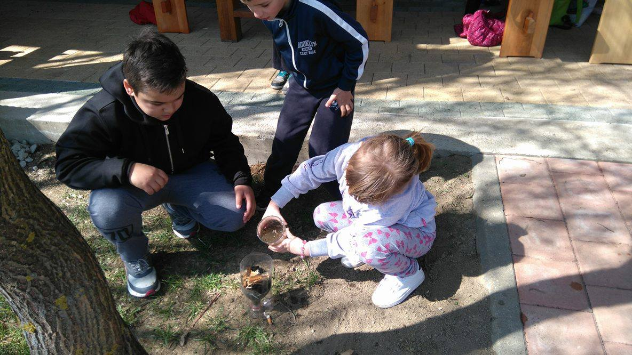
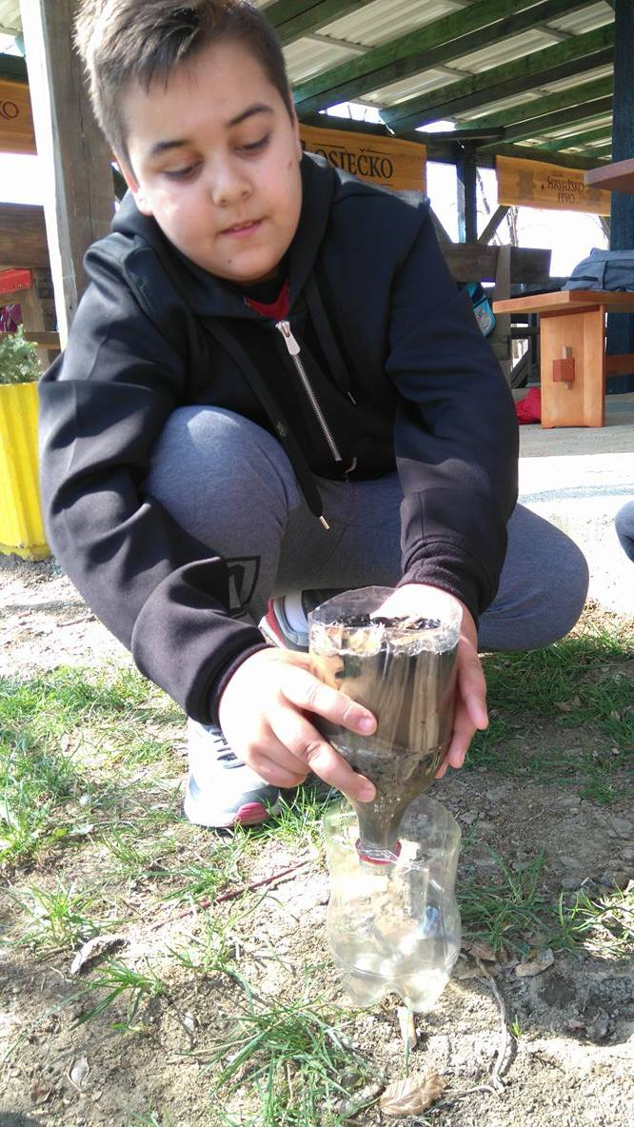
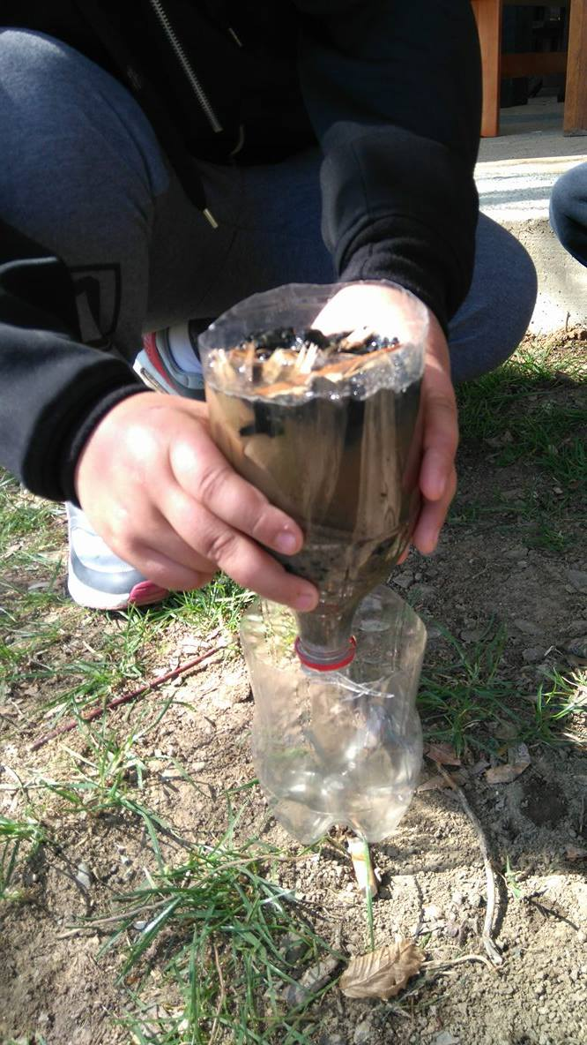
Pokus 5.: Pročišćavanje vode

Slide 28
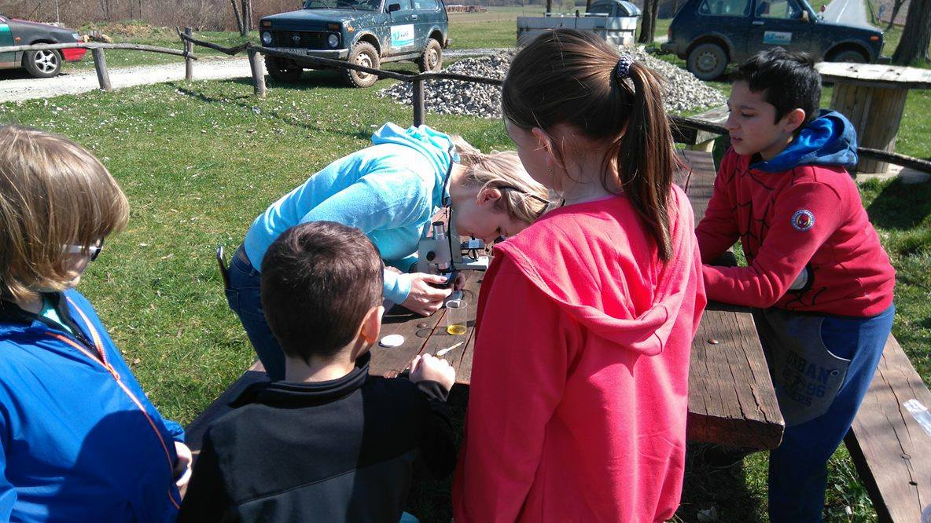
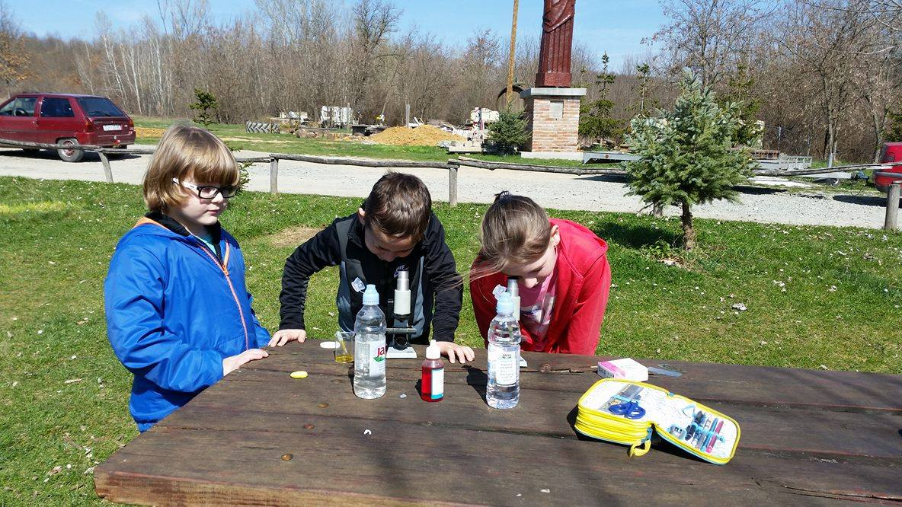
Pokus 6. : Mikroskopiranje vode

Slide 29
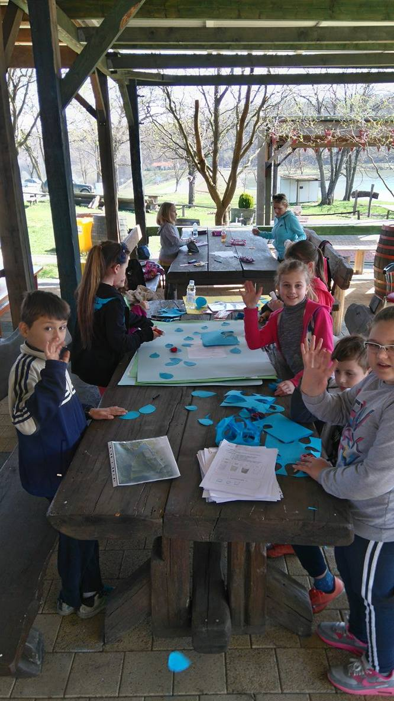
Učenici koji su ranije završavali imali su mogućnost napraviti dodatni zadatak – nakon čitanja pjesme Voda, Mladena Kušeca trebali su izrezati kap vode i upisati jednu riječ koja govori o vodi, našem odnosu prema njoj, njezinu izgledu ili što god žele, a vezano je uz vodu.

Slide 30
Nakon što smo pospremili sve za sobom, dogovorili smo se da ćemo izlaganje pokusa odraditi u školi.
Zašto?
Zato jer 3. razred upravo uči o vodama, mi ćemo imati publiku, njima ćemo pomoći, a i dječje igralište nas doziva čitavo prijepodne.
Mala nagrada za naporan, ali uspješan dan.

Slide 31
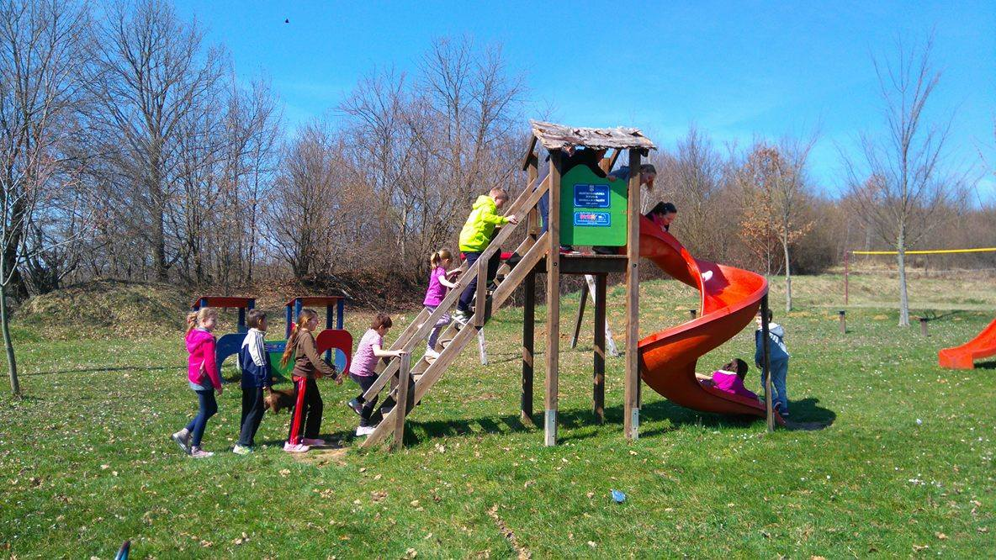
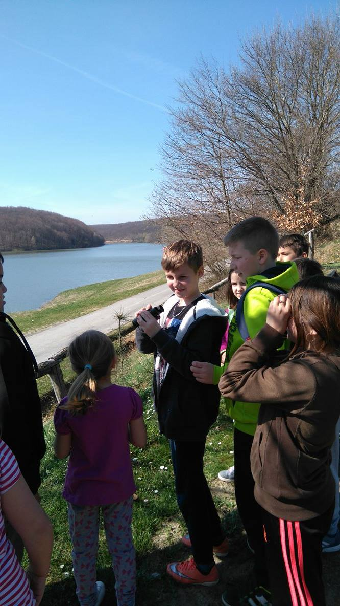
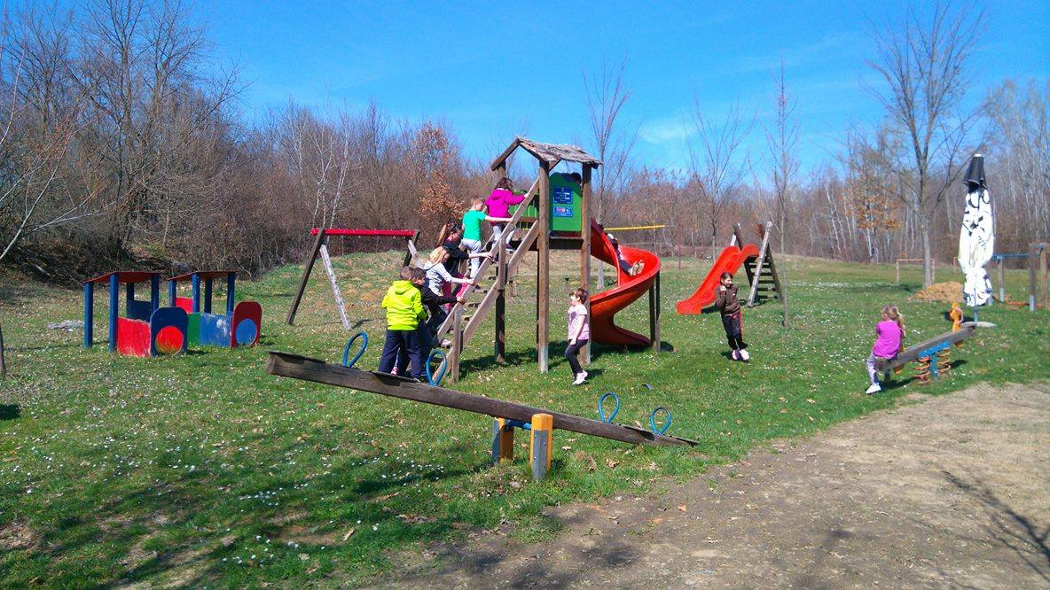
Promatranje prirode dalekozorom.

Slide 32
Povratak doma

Slide 33
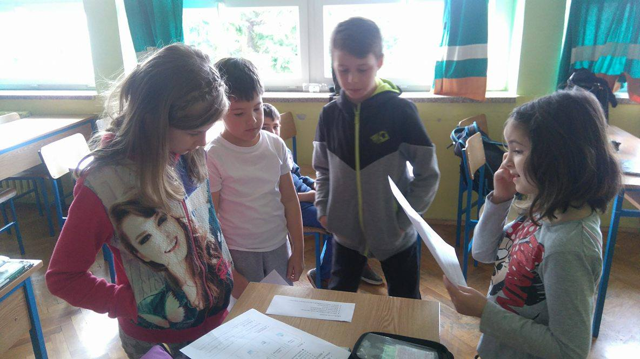
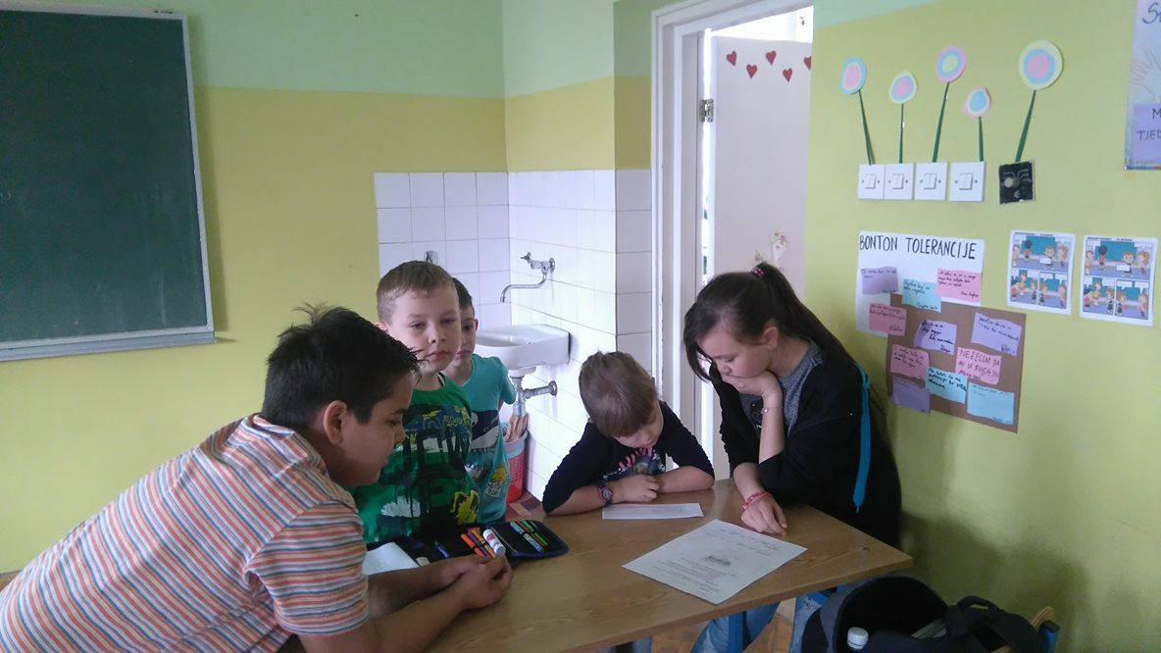
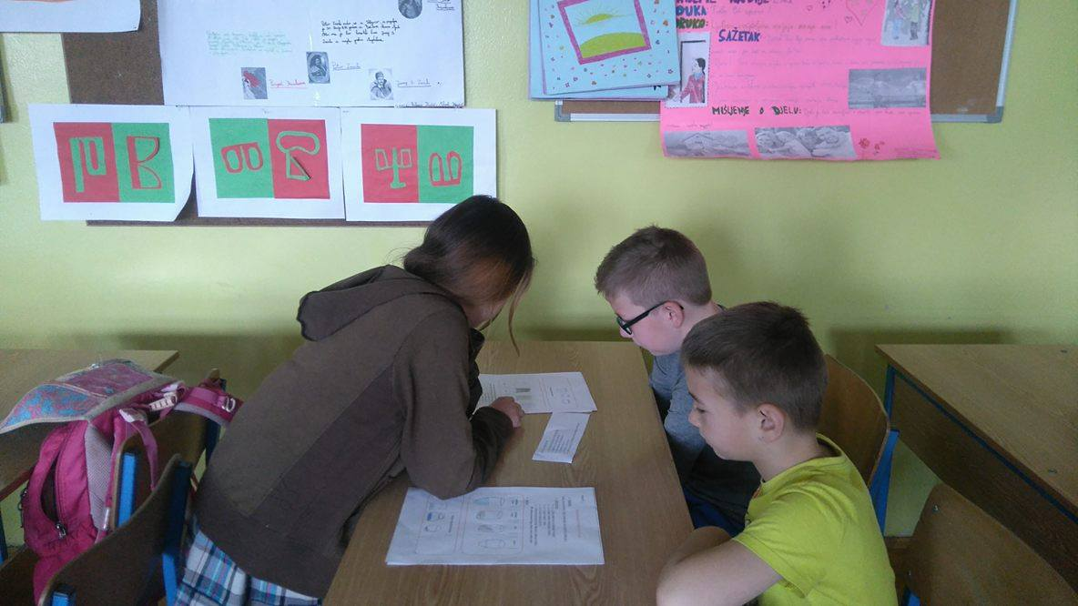
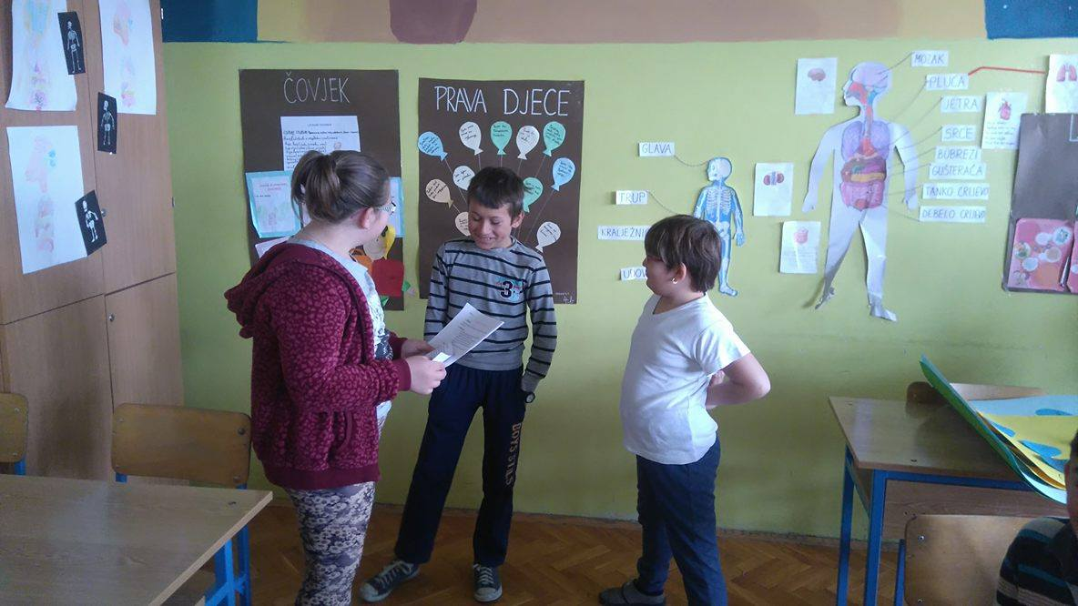
Sljedećeg dana...
Priprema za izlaganje

Slide 34
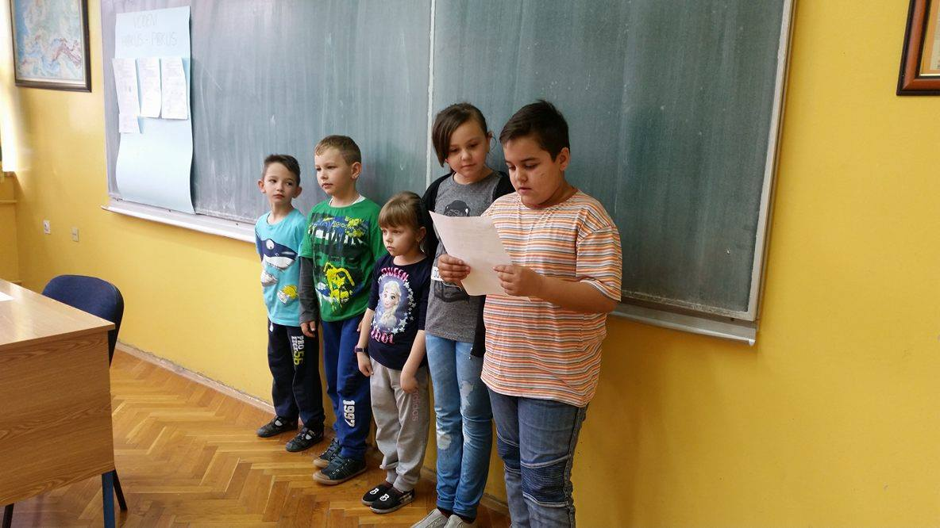
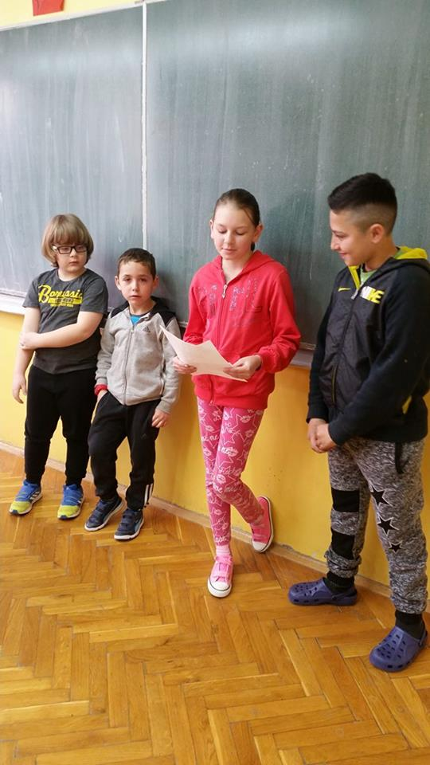
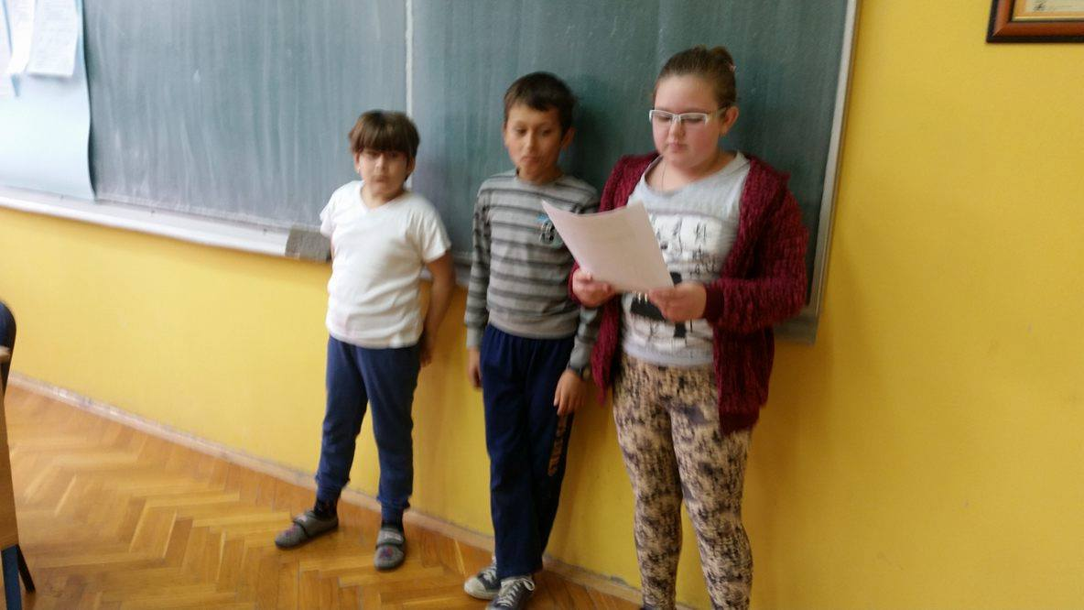

Slide 35
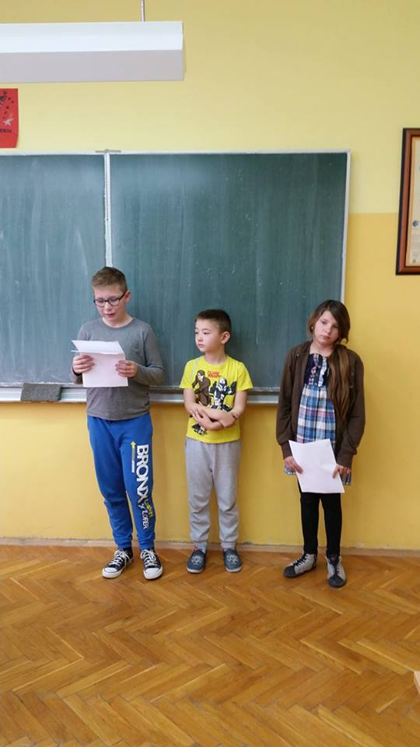

Slide 37
Završni pano – predstavljanje radova u školi

Slide 38
Za kraj, podsjetimo se...
Voda je sićušna kapljica kiše,
Voda je more što brodove njiše.
Voda je para što oblake stvara,
Voda je jezero, lokva i bara.
Voda je snijeg, što pokriva brijeg,
Voda je led, proziran i blijed.
Voda je izvor, potok i rijeka
Voda je piće najboljeg teka.
Mladen Kušec

